Slide 1
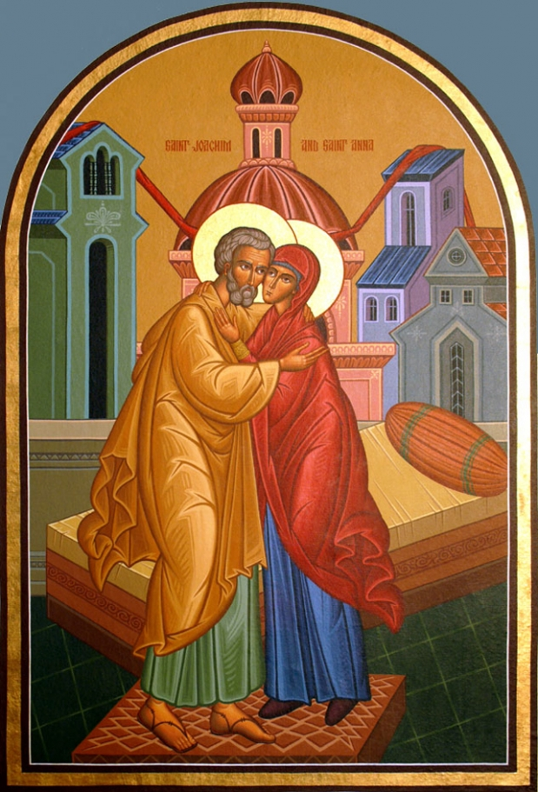
Родителите на Света Дева Мария живяли в малкия еврейски град Назаред. Те дълго време нямали деца и горещо молели Бога да ги дари с чедо и обещали да го посветят на Бога.

Slide 2
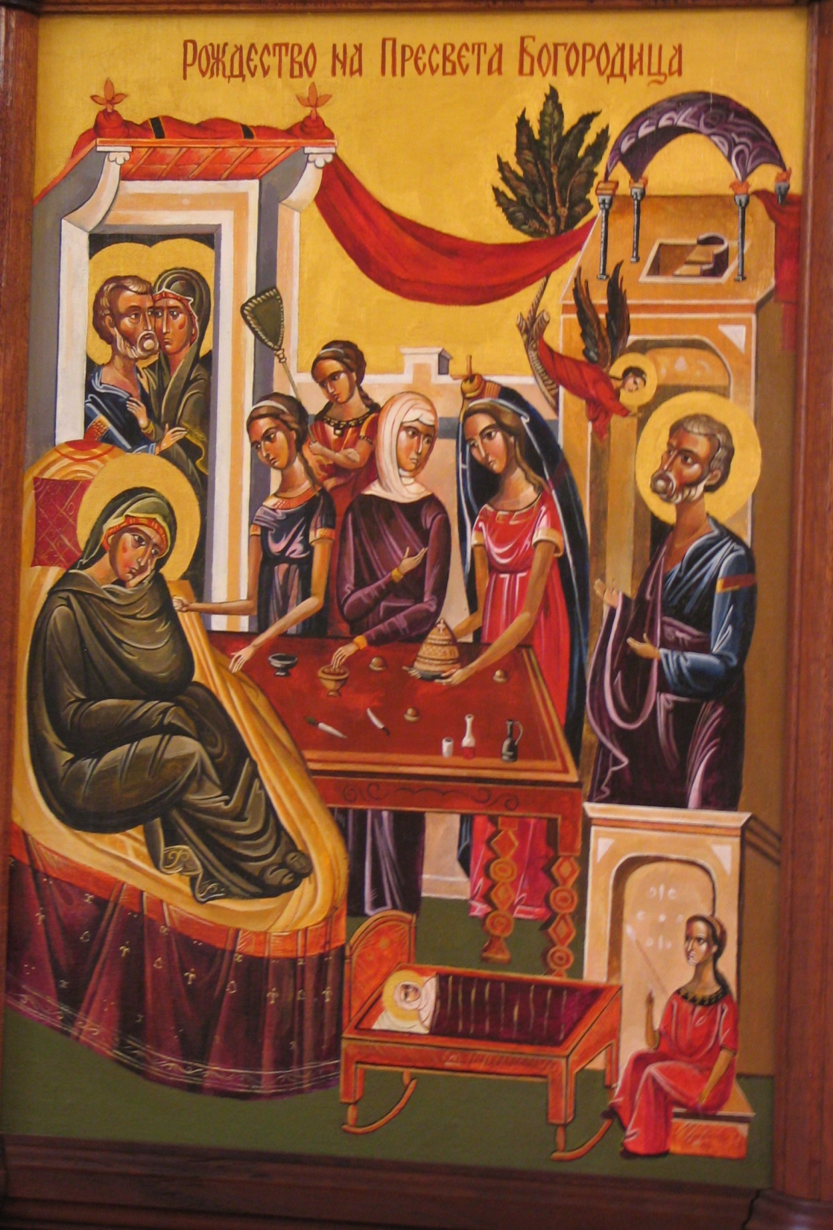
Бог чул молитвите им и се родила малката Мария.

Slide 3
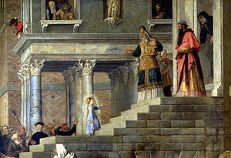
Когато Пресвета Дева Мария навършила три години от рождението си, нейните родители Йоаким и Анна се решили да изпълнят своето обещание – да я предадат на служение в Божия храм. На тях им било много мъчно да се разделят с нея, защото много я обичали и им била радост и утеха. Те трябвало да изпълнят обещанието дадено пред Бога. Мило и тържествено било въвеждането и в храма, придружавали я нейните приятелки със запалени свещи в ръце. Сама, за почуда на всички, малката Мария изкачила високите стъпала, водещи към храма.

Slide 4
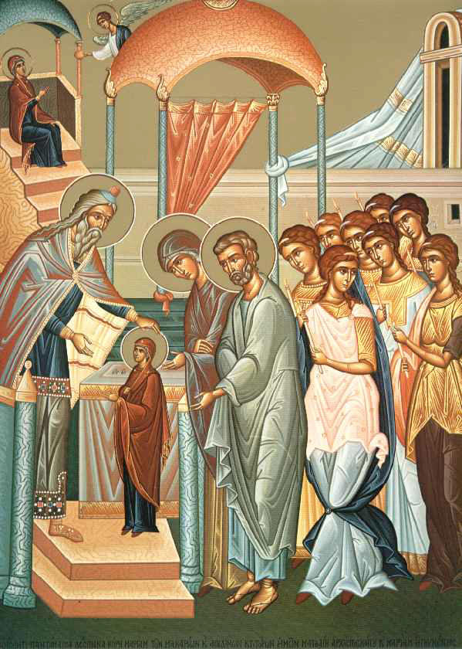
Там била посрещната от първосвещеника , който я благословил, хванал я за ръка и я въвел вътре. Мария останала в храма където изучавала Словото Божие, учила се на труд и се подготвяла да служи на Бога. Заради любовта и към Бога, заради Нейното чисто сърце и смирението и, Бог я избрал да стане майка на Иисус Христос.

Slide 5
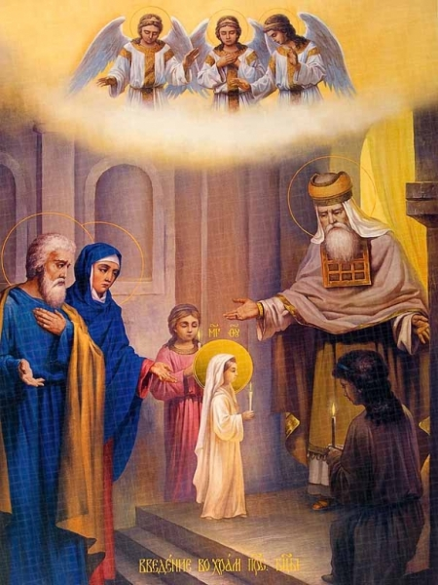
Денят, в който малката Мария била въведена в храма от свойте родители е наречен Въведение Богородично. Църквата отбелязва този празник на 21 ноември.

Slide 6
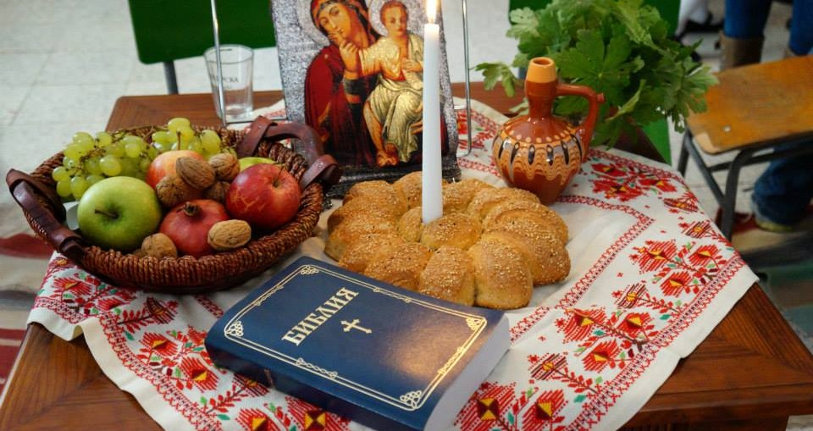
Този ден е наречен ден на християнското семейство, защото Бог закриля всички семейства, които по примера на родителите на Света Дева Мария, във всичко се уповават на Бога и от рано въвеждат своите деца в храма.
Тези семейства живеят по Божиите заповеди – задружни са, обичат се и си помагат. Такива са истинските благочестиви християнски семейства.

Slide 7
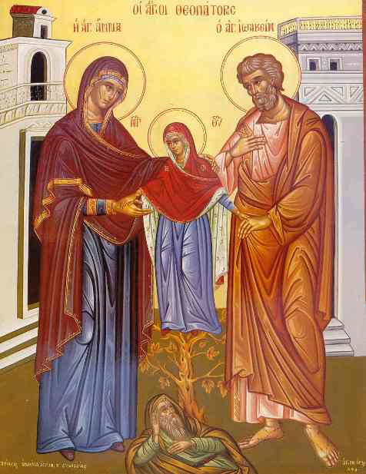
Иконата на християнското семейство

Slide 9
О, пресвета Дево, Владичице Богородице! Ти си по-горе от всички ангели и архангели и по-драгоценна от всички твари. Ти си помощница на обидените, надежда на безнадеждните, застъпница на бедните, утеха на наскърбените, кърмителка на гладните, одежда на голите, изцеление на болните, спасение на грешните, помощ и защита на всички християни О, всемилостива Дево Богородице и Владичице!

